Slide 1


Slide 2
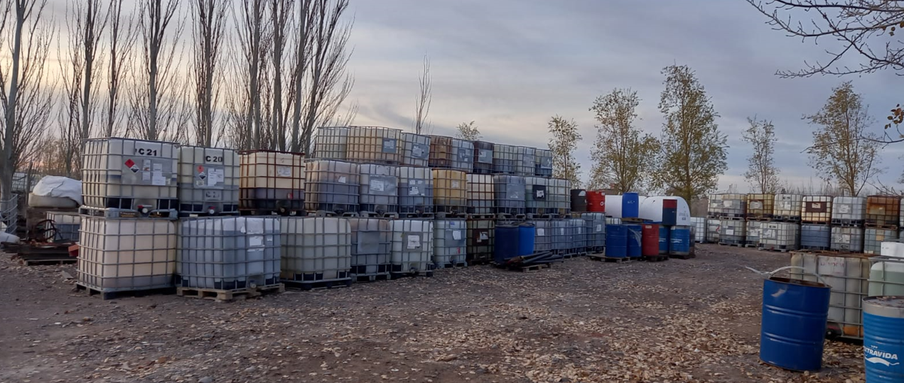
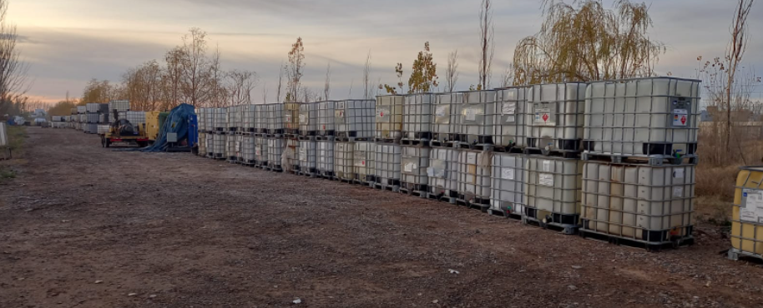
CANTIDAD DE TOTEMS
225 unidades (vacíos y con restos)
VOLUMEN APROXIMADO DE LIQUIDOS
60.000 litros propios
50.000 litros de CLARIANT
CANTIDAD DE TK 4000 LTS VACIOS DE PLASTICO
9 unidades

Slide 3
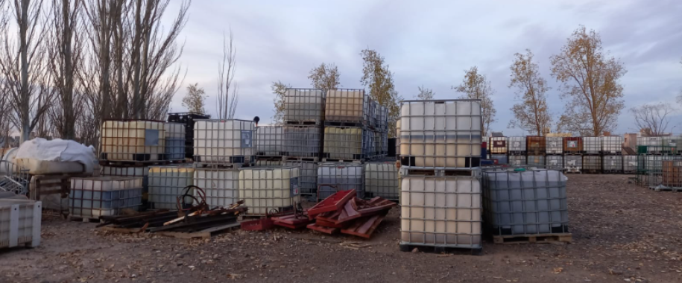
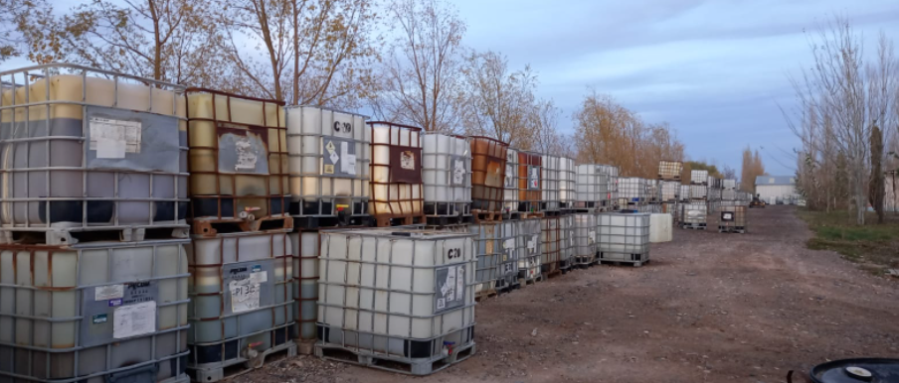
CANTIDAD DE TAMBORES
125 unidades
VOLUMEN APROXIMADO DE LIQUIDOS
60.000 litros propios
50.000 litros de CLARIANT

Slide 4
TRATAMIENTO DE TOTEMS Y TAMBORES | LAVADO | SECTORIZAR VACIOS | REUTILIZAR
TRASVASE | LAVADO | SECTORIZAR VACIOS | REUTILIZACIÓN/DISP. FINAL
Dos operadores Un Auto elevador Insumos Tiempo | Un operador Tiempo | Señalización Auto elevador Un operador | SUMA CONSULTORES SAP Chofer – camión y semi.
CRITERIO PARA DISPONER PLASTICOS Y METALES | LAVADO
SUMA CONSULTORES. Empresa dedicada a la recuperación de materiales | SOLUCIONES AMBIENTALES PATAGONIA. Tratadora de residuos peligrosos
Tótem limpio, que no vuelva a ser utilizado en procesos internos de QUINPE (presentan alguna deformación) Tambores limpios Destino final de la jaula metálica: reutilización en la construcción de viviendas (mallas) Destino final del plástico: Enfardado – Pellets | Tótem sucio, que no

Slide 5
DISPOSICIÓN FINAL DE LIQUIDOS (PROPIOS Y DEL CLIENTE) | LAVADO
Envío a Tratador de Residuos Líquidos Especiales | Envió a Pozo Sumidero | Solicitud a Clariant para el retiro permanente de sus residuos
En Rio Negro, solo tenemos 1 tratador que no recibe líquidos por el momento. Las tratadoras de Neuquen, temporalmente no cuentan con habilitación nacional para recibir nuestros residuos. Evaluar tratadoras en otra provincia (Mza) | El volumen en QUINPE podría retirarse en 2 o 3 cisternas para descargar en sumidero (Ariel San) | Establecer un máximo de acopio permitido por QUINPE, para que el cliente gestione sus residuos adecuadamente.

